Slide 1
ALADIN: Generator für Aufgaben und Lösung(shilf)en aus der Informatik und angrenzenden Disziplinen

Slide 2
„(Didaktische) Herausforderung“ vor ALADIN
nur wenige Übungsaufgaben
kaum unbekannte Aufgaben zum selbständigen Üben
keine Skalierung der Aufgaben hinsichtlich Schwierigkeitsgrades und Umfangs
keine Musterklausuren zu Prüfungsvorbereitung
Lösungshilfen nur durch Lehrenden möglich ➔ erheblicher Aufwand
keine motivierenden Impulse für Lernprozesse
keine orts- und zeitflexible Lehre
keine Selbstkontrolle beim Lernen durch Abgleich mit Musterlösungen
kein selbstorganisiertes und selbsttätiges Lernen
Notes:
Lassen Sie es mich zusammenfassen:
1.) Aufwand, neue Übungs- und Klausuraufgaben zu stellen, hoch
2.) zu wenige unterschiedliche Übungs- und Klausuraufgaben
3.) Lösungshilfen durch Lehrende nötig
4.) kein orts-, zeit- und leistungsunabhängiges Lernen möglich

Slide 3
„(Didaktische) Ziele“ von ALADIN
bekannte Lösungsansätze wiederholt selbsttätig auf zufällig generierte Probleme anwendbar
Orientierung des Schwierigkeitsgrads an individueller Leistungsfähigkeit
leistungsgerechte Aufgaben für heterogene Zielgruppen
hohe Problemlösungskompetenz der Studierenden ➔ höherer Studienerfolg
Generierung von Online-Selbsttests und elektronischen Test- oder Probeklausuren und sofortiges automatisches und leistungsabhängiges Feedback ➔ weniger Aufwand
fachlich und zeitlich unbegrenzt wiederverwendbar
Generierung der Aufgaben parametrisier- und somit den Lehrinhalt aktiv mitgestaltbar
Lernen mit eigener Geschwindigkeit
zeitlich, räumlich und institutionell flexibel nutzbar
Erweiterbarkeit um neue Aufgabentypen
Vernetzung der Studierenden
Feedback an/von Lehrende/n
…
Notes:
Lassen Sie es mich wiederum kurzfassen:
1.) Studentinnen und Studenten sollen große Mengen automatisch Aufgaben erhalten und lösen können, ohne dass ich ihnen dabei helfen muss. ➔ Aufwandsreduktion
2.) Die Studentinnen und Studenten sollen motiviert werden, die Aufgaben auch tatsächlich zu lösen, z. B. durch Gamifikation.
3.) Der Studienerfolg soll erhöht werden.
4.) Quasi jeder soll ALADIN einsetzen (können, Webanwendung, auf mobilen Geräten lauffähig, (potenziell) mehrsprachig).

Slide 4
Kurzfassung? Weglassen? Einkürzen!
automatisches und zufallsbasiertes Erstellen und digitales Darbieten von Aufgaben
Übung und Wiederholung
parametrisieren, dass er in Abhängigkeit von Kompetenz und Wünschen der Studierenden leichte und schwere, umfangreiche und weniger umfangreiche Aufgaben generiert
löst der Generator die Aufgaben auch schrittweise automatisch, gibt den Studierenden Hinweise zur Lösung der Aufgaben und hilft somit bei der Lösung der Aufgaben digital
Die Studierenden müssen die Übungsaufgaben nicht während der Lehrveranstaltungen, sondern können sie in ihrer Selbststudienzeit (zu beliebiger Zeit), auch ohne Hilfe durch Lehrende, an einem beliebigen Ort und auch während ihrer Prüfungen lösen.
Alle Interessierten können ALADIN, eine Open Educational Resource, einsetzen.
Notes:
Noch mal kurz zusammenfassen, was ALADIN macht und wie es prinzipiell arbeitet; vielleicht sogar anhand eines Diagramms?!

Slide 5
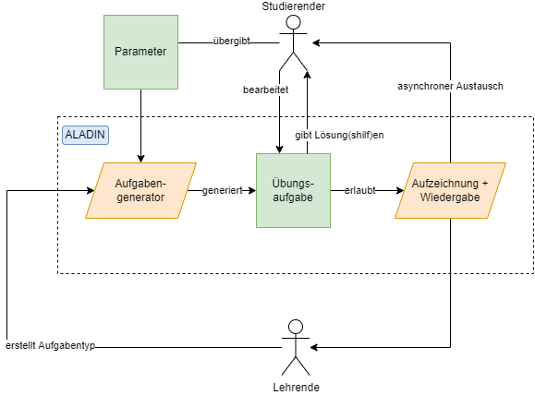
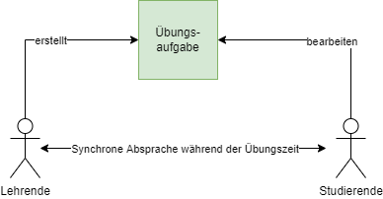
Graphische Alternative zu vorheriger Folie
Ablauf ohne ALADIN
Ablauf mit ALADIN
Notes:
Noch mal kurz zusammenfassen, was ALADIN macht und wie es prinzipiell arbeitet; vielleicht sogar anhand eines Diagramms?!

Slide 6
Derzeitiger Leistungsumfang von ALADIN
unterstützte Aufgabentypen:
Stücklistenauflösung mittels dreier, unterschiedlicher Verfahren
SQL-Abfragen
Geostatistische Interpolationsverfahren (Inverse Distanzwichtung)
Shortest-Path-Algorithmen (Dijkstra)
Projektmanagement (Netzplan, Gantt)
Aufzeichnung, Wiedergabe und Fortführung von Lösungsversuchen
zum großen Teil deklarative Erstellung neuer Aufgabentypen
Notes:
Im ALADIN-II-Antrag stand:
Terminierung
Spatial SQL
Netzplantechnik
PERT
Datenfluss
ERM-Modellierung.
UML-Modellierung

Slide 7
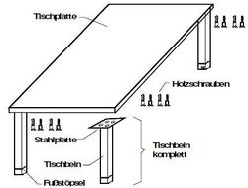
Stücklistenauflösung - Theorie
Gozintograph
Direktbedarfsmatrix D
Stückliste für 1 Tisch
1 Tischplatte
4 Tischbeine komplett
1 Tischbein
1 Fußstöpsel
16 Holzschrauben
T
 | T | TP | TBK | HS | TB | FS
T | 0 | 0 | 0 | 0 | 0 | 0
TP | 1 | 0 | 0 | 0 | 0 | 0
TBK | 4 | 0 | 0 | 0 | 0 | 0
HS | 16 | 0 | 0 | 0 | 0 | 0
TB | 0 | 0 | 1 | 0 | 0 | 0
FS | 0 | 0 | 1 | 0 | 0 | 0
1
4
16
TP
TBK
HS
1
1
TB
FS
D
 | T | TP | TBK | HS | TB | FS
T | 0 | 0 | 0 | 0 | 0 | 0
TP | 1 | 0 | 0 | 0 | 0 | 0
TBK | 4 | 0 | 0 | 0 | 0 | 0
HS | 16 | 0 | 0 | 0 | 0 | 0
TB | 0 | 0 | 1 | 0 | 0 | 0
FS | 0 | 0 | 1 | 0 | 0 | 0
 | PB
T | 5
TP | 2
TBK | 3
HS | 12
TB | 0
FS | 7
*
*
Primärbedarf
Direktbedarfsmatrix D
=
D^2
E
Gesamtbedarfsmatrix
=
 | T | TP | TBK | HS | TB | FS
T | 0 | 0 | 0 | 0 | 0 | 0
TP | 1 | 0 | 0 | 0 | 0 | 0
TBK | 4 | 0 | 0 | 0 | 0 | 0
HS | 16 | 0 | 0 | 0 | 0 | 0
TB | 0 | 0 | 1 | 0 | 0 | 0
FS | 0 | 0 | 1 | 0 | 0 | 0
 | T | TP | TBK | HS | TB | FS
T | 0 | 0 | 0 | 0 | 0 | 0
TP | 0 | 0 | 0 | 0 | 0 | 0
TBK | 0 | 0 | 0 | 0 | 0 | 0
HS | 0 | 0 | 0 | 0 | 0 | 0
TB | 4 | 0 | 0 | 0 | 0 | 0
FS | 4 | 0 | 0 | 0 | 0 | 0
 | T | TP | TBK | HS | TB | FS
T | 1 | 0 | 0 | 0 | 0 | 0
TP | 0 | 1 | 0 | 0 | 0 | 0
TBK | 0 | 0 | 1 | 0 | 0 | 0
HS | 0 | 0 | 0 | 1 | 0 | 0
TB | 0 | 0 | 0 | 0 | 1 | 0
FS | 0 | 0 | 0 | 0 | 0 | 1
 | T | TP | TBK | HS | TB | FS
T | 1 | 0 | 0 | 0 | 0 | 0
TP | 1 | 1 | 0 | 0 | 0 | 0
TBK | 4 | 0 | 1 | 0 | 0 | 0
HS | 16 | 0 | 0 | 1 | 0 | 0
TB | 4 | 0 | 1 | 0 | 1 | 0
FS | 4 | 0 | 1 | 0 | 0 | 1
 | SB
T | 5
TP | 7
TBK | 23
HS | 92
TB | 23
FS | 30
+
+
=
Sekundärbedarf

Slide 8
Stückliste: Gozintograph und Auflösung
EP1
EP2
Direktbedarfsmatrix D
 | EP1 | EP2 | BG1 | BG2 | BG3 | KT1 | RS1
EP1 | 0 | 0 | 0 | 0 | 0 | 0 | 0
EP2 | 0 | 0 | 0 | 0 | 0 | 0 | 0
BG1 | 3 | 4 | 0 | 0 | 0 | 0 | 0
BG2 | 2 | 1 | 0 | 0 | 0 | 0 | 0
BG3 | 0 | 5 | 0 | 2 | 0 | 0 | 0
KT1 | 0 | 3 | 3 | 0 | 4 | 0 | 0
RS1 | 0 | 0 | 2 | 1 | 4 | 0 | 0
Primärbedarfsvektor P
3
5
4
2
1
EP1 | 30
EP2 | 70
BG1 | 0
BG2 | 10
BG3 | 0
KT1 | 0
RS1 | 0
BG1
BG2
2
BG3
3
4
2
3
4
RS1
1
KT1
gegeben: D und P
gesucht: S
Lösung:
G = E + D¹ + D² + … + D^{k} oder G = (E - D)⁻¹
E .. Einheitsmatrix
k .. Anzahl der Kanten im längsten Pfad im Graphen
S = G * P
Gesamtbedarfsmatrix G
Sekundärbedarfsvektor S
 | EP1 | EP2 | BG1 | BG2 | BG3 | KT1 | RS1
EP1 | 1 | 0 | 0 | 0 | 0 | 0 | 0
EP2 | 0 | 1 | 0 | 0 | 0 | 0 | 0
BG1 | 3 | 4 | 1 | 0 | 0 | 0 | 0
BG2 | 2 | 1 | 0 | 1 | 0 | 0 | 0
BG3 | 4 | 7 | 0 | 2 | 1 | 0 | 0
KT1 | 25 | 43 | 3 | 8 | 4 | 1 | 0
RS1 | 24 | 37 | 2 | 9 | 4 | 0 | 1
EP1 | 30
EP2 | 70
BG1 | 370
BG2 | 140
BG3 | 630
KT1 | 3840
RS1 | 3400

Slide 9
Vorführung Stücklistenauflösung
Version mit Matrizenmultiplikation

Slide 10
SQL-Abfragen - Theorie
Patientenzustand
ID | PatientenID | Status | Erfassungsdatum
0 | 0 | Genesen | 14.04.2020
1 | 1 | Geimpft | 01.06.2021
2 | 2 | Geimpft | 21.08.2021
3 | 3 | Infiziert | 05.12.2020
4 | 1 | Infiziert | 01.01.2022
Patient
ID | Name | Vorname | Geburtsdatum | Geschlecht
0 | Mustermann | Max | 01.01.2000 | m
1 | Decker | Dirk | 31.12.1999 | m
2 | Räubertochter | Ronja | 03.02.1952 | w
3 | Lustig | Lea | 04.05.1965 | w
Name Vorname
1
3 | 3 | Infiziert | 05.12.2020
4 | 1 | Infiziert | 01.01.2022
2
<
<
n
1
n
1
Welche Patienten wurden trotz Impfung infiziert?
SQL-Abfrage:
SELECT p.Name, p.Vorname FROM Patient AS p
JOIN Patientenzustand AS pz ON p.ID = pz.PatientenID
WHERE pz.Status = ‘Infiziert‘
AND pz.PatientenID IN
(SELECT PatientenID FROM Patientenzustand
WHERE Status = ‘Geimpft‘ AND Erfassungsdatum < pz.Erfassungsdatum);
Ergebnis
Name | Vorname
Decker | Dirk
Notes:
Patientenzustand?
Patientenzustandsänderung?
Patientenzustandserfassung?
Medizinisch relevantes Ereignis?
Patientenstatus?
123G-Status?
WICHTIG: Wenn Änderung, dann auch SQL ändern!
Türkisfarbene Schrift ist ungünstig.

Slide 11
Vorführung SQL-Abfragen

Slide 12
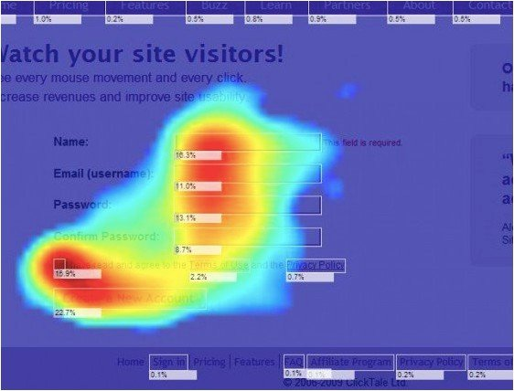
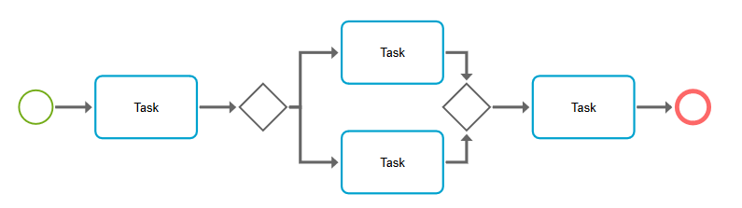
Replay – Motivation & Anwendungsfälle
Möglichkeiten
Aufzeichnung aller Interaktionen
Wiedereinstieg an beliebiger Stelle
Vervollständigung des Lösungsversuchs als neue Aufzeichnung
Anwendungsfälle
„Zwischenspeichern“ des Bearbeitungszustandes
Asynchroner Austausch eines Lösungsversuchs mit Kommilitonen und Lehrpersonal
Aggregierte Auswertungen (anonymisiert)
Erkennung von „Verklemmungen/Engpässen“
Optimierung der Nutzeroberfläche und –pfade
Blended Learning
Notes:
Möglichkeiten aufzählen
Anwendungsfälle
- Geschäftsprozessoptimierung
- UX-Optimierung

Slide 13
Aufzeichnung, Wiedergabe und Fortführung von Lösungsversuchen
Vorführung

Slide 14
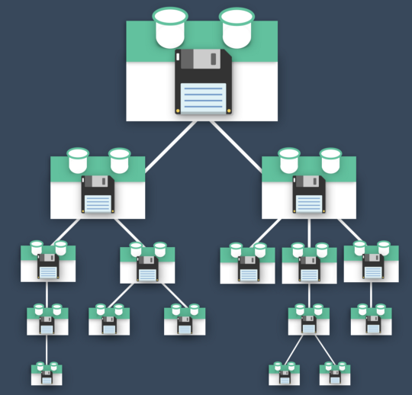
Hinter den Kulissen
Aufgabentyp
Oberfläche
Schnittstelle
Deklarativ konfigurierbar
im JSON-Format
Generator
Oberfläche
…
…
Notes:
Wie deklariert man die Oberfläche?
Wie fügt man Funktionalität hinzu?
Wie sieht das dann in der Oberfläche aus?
Auf der Tonspur: Was passiert im Groben im Hintergrund?

Slide 15
Ausblick I: neue Aufgabentypen
Aus ALADIN-II-Antrag:
Terminierung
Spatial SQL
Netzplantechnik
PERT
Datenfluss-, ERM- und UML-Modellierung.
Aus OPALADIN-Antrag:
Spatial SQL
Datenfluss-, ERM- und UML-Modellierung
Kodierung (Faltungscodes, Huffman)
Prüfmuster / Paragraphennetzwerke für Rechtsfälle / Gesetze
Chemische Strukturformeln von Molekülverbindungen
Euler-Tonnetze/PLR-Regeln in der Musiktheorie

Slide 16
OPALADIN: ALADIN goes OPAL
Technische Umsetzung mittels LTI-Schnittstelle und Shibboleth-Nutzer
Einbettung in OPAL-Kurse als Abschluss der jeweiligen Lektionen
Eigenständige Nutzung ermöglichen (bspw. analog zu LAVA-Kursen)
Hochschulübergreifende Nutzung ermöglichen
Harmonisierung des Lehrplans
Vereinfacht Anerkennung der Modulleistungen
Notes:
Projektantrag. Vergangenen Montag bereits Zusage erhalten?

Slide 17
Ausblick (kommt zum Schluss)
Was wir noch für Aufgabentypen unterstützen wollen:
Spatial SQL
Datenfluss-, ERM- und UML-Modellierung
Kodierung (Faltungscodes, Huffman)
Prüfmuster / Paragraphennetzwerke für Rechtsfälle / Gesetze
Chemische Strukturformeln von Molekülverbindungen
Euler-Tonnetze/PLR-Regeln in der Musiktheorie
Statistische Auswertungen zu Nutzerverhalten und Aufgabenbearbeitung
OPALADIN:
Generierung „semantisch sinnvoller“ (andere, bessere Worte) Aufgaben
„Generalisierung“ der Aufgabentypen (eigentlich Aufgabengenerierung?)
(Visuell konfigurierbare) „programmierfreie“ Erstellung neuer Aufgabentypen
Integration in OPAL (und ONYX, falls möglich)

Slide 18
Ausblick II: ALADIN goes OPAL (OPALADIN)
FACHLICH:
„Generalisierung“ der Aufgabentypen
„programmierfreie“ Erstellung neuer Aufgabentypen
TECHNISCH:
„von der Syntax zur Semantik“ …
Integration in OPAL (und ONYX)
Technische Umsetzung mittels LTI-Schnittstelle und Shibboleth-Nutzer
Einbettung in OPAL-Kurse als Abschluss der jeweiligen Lektionen
Eigenständige Nutzung ermöglichen (bspw. analog zu LAVA-Kursen)
Hochschulübergreifende Nutzung
Notes:
Projektantrag. Vergangenen Montag bereits Zusage erhalten?

Slide 19
Fragen & Diskussion
Vielen Dank für die Aufmerksamkeit!

